Slide 1
Chương 7
Analyzing Consumer Markets and Buyer Behavior
Tìm hiểu người tiêu dùng và
Phân tích hành vi của người mua

Slide 2
Nội dung chương 7
Các đặc điểm nào của người tiêu dùng ảnh hưởng đến hành vi mua hàng của họ và ảnh hưởng như thế nào?
Quá trình hình thành hành vi mua hàng.

Slide 3
Nghiên cứu hành vi người mua
How individuals, groups, and organizations select, purchase, use, and dispose of goods, services, ideas, or experiences to satisfy their needs and desires.
Nghiên cứu cách thức một cá nhân, một nhóm hay một tổ chức chọn lựa, mua, sử dụng và loại bỏ các sản phẩm, dịch vụ,… để thỏa mãn nhu cầu và mong muốn.

Slide 4
Tại sao cần phải nghiên cứu khách hàng
Nghiên cứu khách hàng cung cấp ‘chìa khóa’ cho việc phát triển sản phẩm mới, hình thành các đặc điểm của sản phẩm, chọn lựa kênh tiếp thị, thông điệp và các yếu tố khác của marketing mix (4Ps)

Slide 5
CÁC YẾU TỐ TÁC ĐỘNG ĐẾN HÀNH VI NGƯỜI MUA
Marketing stimuli
- Product
- Price
- Place
- Promotion
Other stimuli
- Economic
- Technological
- Political
- Cultural
Buyer’s
Characteristics:
- Cultural
- Social
- Personal
- Psychological
Buyer’s decision process:
- Problem recognition
- Information search
- Evaluation of alternatives
- Purchase decision
- Post-purchase behavior
Buyer’s decision
- Product choice (Sản phẩm)
- Brand choice (Nhãn hiệu)
- Dealer choice (Cửa hàng)
- Purchase timing (Thời gian)
- Purchase amount (Số lượng)
Model of Buyer’s Decision

Slide 6
Các yếu tố ảnh hưởng đến hành vi người mua
Cultural
(văn hóa)
Psychological
(Tâm lý)
BUYER
DECISION
Social
(Xã hội)
Personal
(Tính cách cá nhân)

Slide 7
Các yếu tố văn hóa
Là nền tảng của nhu cầu và hành vi của con người
Trong quá trình trưởng thành, con người thu nhận một loạt các giá trị văn hóa, nhận thức, sở thích và cách cư xử thông qua gia đình và xã hội
Văn hóa là yếu tố có ảnh hưởng sâu rộng nhất đến hành vi mua hàng của người tiêu dùng
Ví dụ: * Nike đã phải thu hồi 38,000 đôi giày có chữ “AIR” trong logo của nó. Vì “Air” trông giống như Allah trong ngôn ngữ Ả rập.
* Tại sao cá tra không được tiêu thụ nhiều tại Việt Nam mà lại được xuất khẩu rất nhiều sang Hoa Kỳ?

Slide 8
Văn hóa và diveristy marketing
Diversity marketing
  Thực hiện các nghiên cứu marketing chuyên biệt, nhắm đến giá trị của từng nhóm văn hóa (subculture) theo những đặc điểm dân số học, dân tộc và vùng miền khác nhau
  Ví dụ: * Người Trung Quốc tiêu dùng theo những cách thức khác với những người Ấn Độ, Malay hay Philipines
  * Người dân miền Nam VN tiêu thụ những sản phẩm thủy sản khác với người miền Bắc
  Sự phân tầng xã hội cũng tác động đến những hành vi mua hàng của người tiêu dùng. Những người trong cùng một tầng lớp xã hội thường có khuynh hướng tiêu thụ những loại hàng hóa tương tự nhau

Slide 9
Yếu tố xã hội
Các nhóm tham vấn xã hội
  Thường là những nhóm xã hội mà người tiêu dùng là 1 thành viên.
    gia đình, bạn bè, đồng nghiệp,….
    Tôn giáo, nghề nghiệp, công đoàn,…
Các nhóm xã hội tác động đến hành vi người mua như thế nào?
  Hình thành lối sống và những hành vi mới
  ảnh hưởng thái độ và nhận thức cá nhân
  Áp lực để tương thích với những đặc điểm chung

Slide 10
Gia đình
  là đơn vị (tổ chức) tiêu dùng quan trọng nhất trong xã hội
  Mỗi thành viên trong gia đình hình thành nên một nhóm tham vấn xã hội có ảnh hưởng lớn nhất đến hành vi mua hàng của người mua
  Các nhà tiếp thị đặc biệt quan tâm đến vai trò quyết định của mỗi thành viên trong gia đình.

Slide 11
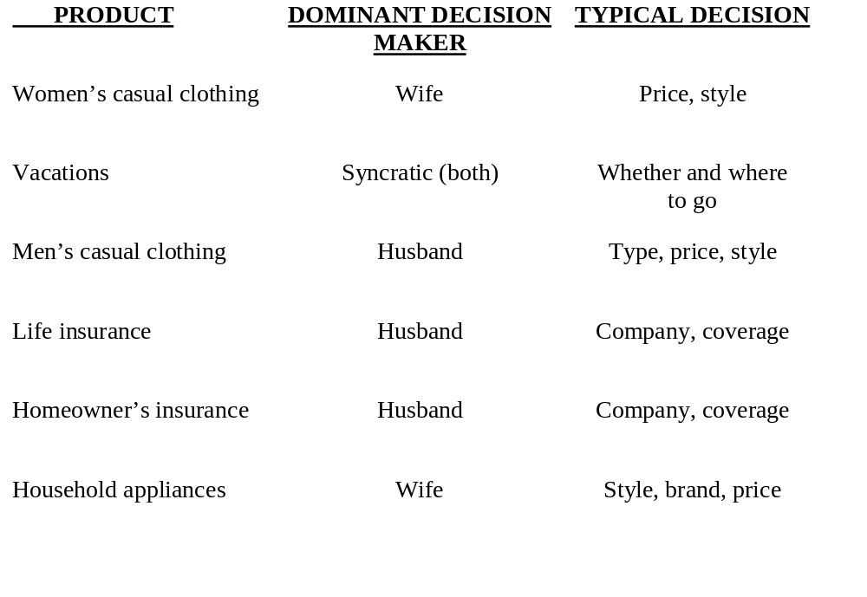
Dominant Family Purchase - Cozenza 1985

Slide 12
Yếu tố cá nhân
Tuổi. VD: quần áo, thức ăn
Nghề nghiệp và điều kiện kinh tế
Lối sống
Tư cách và nhận thức cá nhân

Slide 13
Yếu tố tâm lý
Các chọn lựa mua hàng của người tiêu dùng bị ảnh hưởng bởi 4 yếu tố tâm lý chính:
  Động lực (Motivation) xuất phát từ nhu cầu bản thân
  Nhận thức (Perception): quá trình chọn lọc, sắp xếp và diễn giải các thông tin có được
  Học hỏi (Learning): thay đổi hành vi từ kinh nghiệm
  Niềm tin và thái độ (Beliefs and attitudes) hình thành từ quá trình học hỏi
  VD: quan niệm “nhất dáng nhì da” về vẻ đẹp phụ nữ

Slide 14
Maslow’s Hierarchy of Needs
Self
Actualisation
(self-development
and realization)
Esteem
(self esteem, recognition)
Social
(cảm giác lệ thuộc, yêu thích)
Safety
(security, protection)
Physiological
(food, water, shelter)

Slide 15
Vai trò của người mua hàng
Người đưa ý kiến
Người tác động
Người quyết định
Người mua
Người sử dụng

Slide 16
Types of buyer behaviour
Phức tạp (Complex buyer behaviour)
VD: laptop, motobikes
=> Tư vấn, nêu bật điểm khác biệt, sự ưu việt của sản phẩm
Giảm rắc rối (Dissonance-reducing behaviour): brand reduces after-sales discomfort, mua trước tin sau
VD: sản phẩm mỹ phẩm, thực phẩm
=> Cung cấp niềm tin (cho thử)
Theo thói quen (Habitual buying behaviour - little difference between products)
e.g. nước chấm
=> khuyến mãi, quảng cáo
Thích thay đổi (variety seeking behaviour - significant brand differences)
e.g soap powder
=> gia tăng sự có mặt của sản phẩm trên thị trường

Slide 17
BUYING DECISION PROCESS
(QUÁ TRÌNH HÌNH THÀNH QUYẾT ĐỊNH MUA HÀNG)
Tác động nội tại
Tác động bên ngoài
Problem recognition
(Nhận ra nhu cầu)
Phát triển các chiến lược tiếp thị nhằm thúc đẩy các nhu cầu, sở thích của người tiêu dùng
Nguồn tt cá nhân
Nguồn tt từ tiếp thị
Nguồn tt đại chúng
Kinh nghiệm bản thân
Lựa chọn các phương thức truyền thông hữu hiệu nhằm đến thị trường mục tiêu
Information search
(Tìm kiếm thông tin)
Các chiến lược tiếp thị nhằm củng cố sở thích của người tiêu dùng, nêu bật những ưu việt, khác biệt của sản phẩm
So sánh các giá trị, đặc tính, giá cả và so sánh lợi ích của sản phẩm
Evaluation of alternatives
(Xem xét các lựa chọn)
Thái độ của người khác
Các yếu tố bất ngờ
Purchase decision
(Quyết định mua)
Cung cấp thông tin và hỗ trợ nhằm giảm thiểu rủi ro xảy ra cho khách hàng
Thái độ (thỏa mãn?)
Hành động (sử dụng, vứt bỏ, giới thiệu)
Liên lạc: cám ơn, chúc mừng, hướng dẫn các ứng dụng, bảo hành,…
Post purchase behavior
(Đánh giá sau khi mua)

Slide 18
Tóm tắt
Hành vi người tiêu dùng bị ảnh hưởng bởi các yếu tố văn hóa, xã hội, cá nhân và tâm lý.
Nhà tiếp thị phải xác định được vai trò và hành vi của người mua
Nhà tiếp thị phải hiểu quá trình hình thành quyết định mua hàng của người tiêu dùng nhằm thực hiện các chiến lược tiếp thị thích hợp

